Slide 1
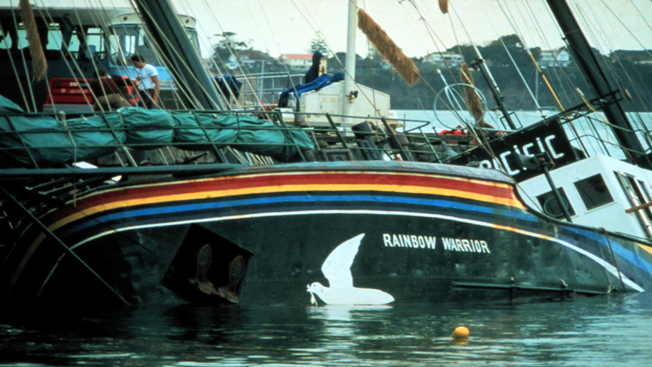
Plastiquage de Rainbow Warrior
Fait par Sarah-Maud Gosselin

Slide 2
Où: Nouvelle Zélande
Quand: 7 Juillet 1983
Quoi: Explosion du bâteau
Conséquence: Mort du photographe
Pourquoi il est mort: Pour aller chercher sa camera
Pays: France
Ils voulaient tester des armes nucléaires et Green Peace voulait s’y interposer
Pm 1: François Nuthéard
Démission du ministre de la défense

